Slide 1
স্বাগতম

Slide 2
মোহাম্মদ মাহমুদুল হাসান
বিএসসি, বিএড
সহকারি শিক্ষক (জীব বিজ্ঞান)
ফুলকোচা আলেয়া আজম উচ্চ বিদ্যালয়,
মেলান্দহ ,জামালপুর ।
বেসিক টিচার্স ট্রেনিং (B T T)
TTC(W) ময়মনসিংহ
ID NO-0113004098
তারিখঃ১৪/০৬/২০২৪ খ্রিঃ

Slide 3
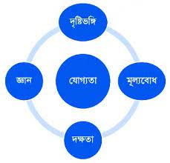
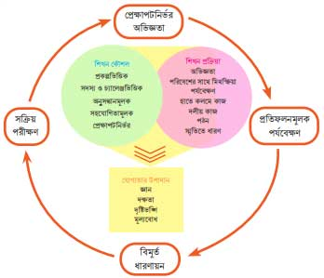
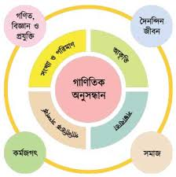
ধারনা

Slide 5
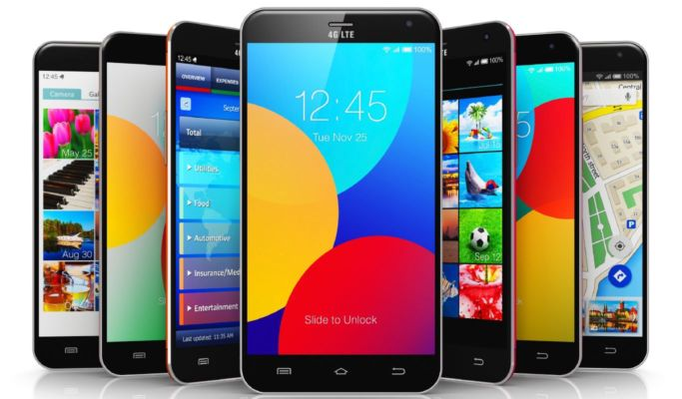
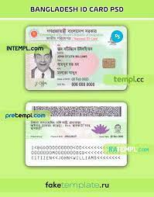
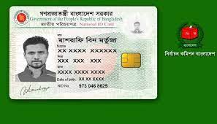
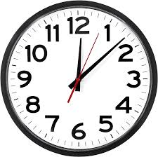

Slide 6
আজকের অভিজ্ঞতার শিরোনাম
সংখ্যার গল্প

Slide 7
প্রাসঙ্গিক যোগ্যতা
৬.২ মানসাঙ্ক অ লিখিত / পদ্ধতিগত কৌশলের সমন্বয়ে গাণিতিক সমস্যার সমাধান করতে প্রাক্কলন ও গণনার দক্ষতা ব্যবহার করতে পারা

Slide 8
এ শিখন অভিজ্ঞতাটি থেকে শিক্ষার্থীরা নিন্মের বিষয়বস্তুগুলোর ধারণা লাভ করবেঃ
বিভিন্ন ধরনের সংখ্যা এবং গণনা পদ্ধতির ইতিহাস সম্পর্কে ধারণা লাভ করবে ।
সংখ্যারেখায় গণনা সম্পর্কে ধারণা ও সংখ্যা হিসাব করতে পারবে ।
রোমান সংখ্যা লেখার পদ্ধতি অনুসারে গননার ধারনা ও নির্নয় করতে পারবে ।

Slide 9
সংখ্যা আবিষ্কারের ইতিহাস
সভ্যতার সূচনালগ্ন থেকেই মানুষ হিসাব-নিকাশের প্রয়োজনীয়তা অনুভব করে। তখন গণনার জন্য নানা রকম উপকরণ যেমন- হাতের আঙ্গুল, নুডি পাথর, কাঠি, ঝিনুক, রশির গিট, দেয়ালে দাগ কাটা ইত্যাদি ব্যবহার করা হতো। সময়ের বিবর্তনে গণনার ক্ষেত্রে বিভিন্ন চিহ্ন ও প্রতীক ব্যবহার শুরু হতে থাকে। খ্রিস্টপূর্ব ৩৪০০ সালে হায়ারোগ্লিফিক্স সংখ্যা পদ্ধতির মাধ্যমে সর্বপ্রথম গণনার ক্ষেত্রে লিখিত সংখ্যা বা চিহ্নের ব্যবহার শুরু হয়। পরবর্তিতে পর্যায়ক্রমে মেয়ান, রোমান ও দশমিক সংখ্যা পদ্ধতির ব্যবহার শুরু হয়।
সংখ্যা কাকে বলে?
সংখ্যা হচ্ছে এমন একটি উপাদান যা কোনকিছু গণনা, পরিমাণ এবং পরিমাপ করার জন্য ব্যবহৃত হয়। যেমন- একাদশ শ্রেণীতে ২৪৩ জন ছাত্র আছে; এখানে ২৪৩ একটি সংখ্যা।
অংক কাকে বলে?
সংখ্যা তৈরির ক্ষুদ্রতম প্রতীকই হচ্ছে অংক। সকল অংক সংখ্যা কিন্তু সকল সংখ্যা অংক নয়। যেমন ২৪৩ তিন অংক বিশিষ্ট একটি সংখ্যা ,যা ২, ৪ এবং ৩ পৃথক তিনটি অংক নিয়ে গঠিত। যারা প্রত্যেকেই পৃথকভাবে একেকটি সংখ্যা।
সংখ্যা পদ্ধতি কাকে বলে?
কোনো সংখ্যাকে লিখা বা প্রকাশ ও এর সাহায্যে গাণিতিক হিসাব-নিকাশের জন্য ব্যবহৃত পদ্ধতিই হলো সংখ্যা পদ্ধতি। সংখ্যা পদ্ধতিতে নিমোক্ত উপাদানগুলো থাকে। যেমন-
কতোগুলো প্রতীক। যেমন- ০,১,২,৩ …
কতোগুলো অপারেটর। যেমন- +, -, ×, ÷ ইত্যাদি
কতোগুলো নিয়মাবলী। যেমন- যোগ, বিয়োগ, গুণ, ভাগ ইত্যাদির নিয়ম।

Slide 10
ট্যালির ব্যাবহারঃ
সভ্যতার শুরুর দিকে মানুষের গণনার জন্য বড় সংখ্যার প্রয়োজন হতো না। তারপর আস্তে আস্তে মানব সভ্যতার বিকাশ ঘটতে থাকে । তাদের কৃষিকাজ এবং পশুপালনের দিকে অগ্রগতি হয়। যার ফলে গণনার জন্য তাদের বড় সংখ্যর প্রয়োজনীতা দেখা দেয়। আর তার জন্য দেয়ালে দাগ কেটে যে গণনার পদ্ধতি চালু ছিলো সেটা কিছুটা উন্নত করার প্রয়োজন হলো। যা বর্তমানে আমরা ট্যালি হিসেবে জানি। খ্রিস্টপূর্ব ৪০০০ বছর আগে সুমেরীয় ও সমসাময়িক অন্যান্য সভত্যার মানুষ মাটিতে দাগ টেনে অনেক বড় সংখ্যা হিসেব করার জন্য যে পদ্ধতি ব্যাবহার করতো তাকে ট্যালি বলা হয়।
৪. ট্যালি চিহ্ন ব্যবহারের নিয়ম
:ঘটন সংখ্যা বা গণসংখ্যার সমান পরিমাণ ট্যালি চিহ্ন ব্যবহার করা হয়। প্রথম চারটি ট্যালি চিহ্নের পর পঞ্চম ট্যালি বসানোর বেলায় পঞ্চম চিহ্নটি আলাদাভাবে পাশে না বসিয়ে চারটি চিহ্ন জুড়ে আড়াআড়িভাবে দেওয়া হয়।

Slide 11
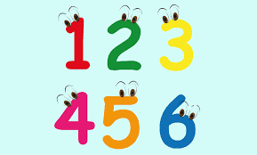
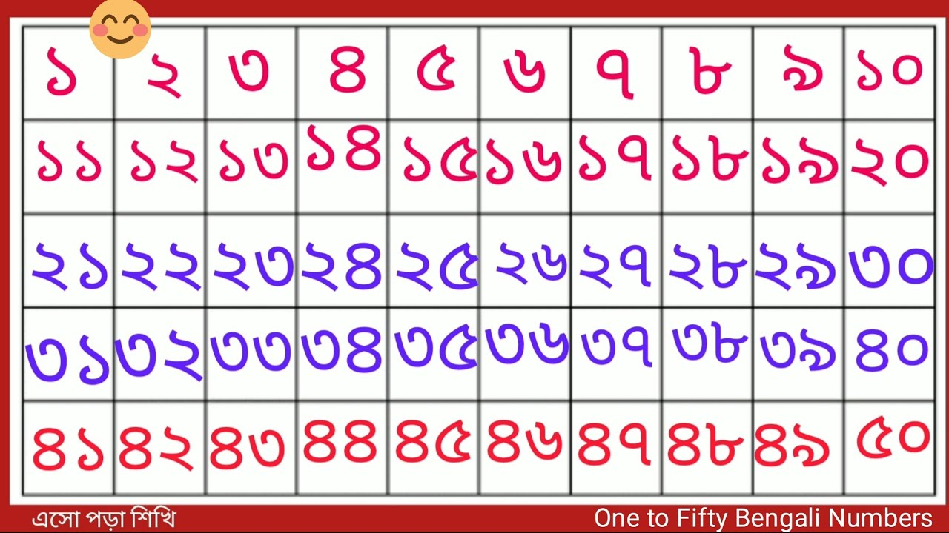

Slide 12
মুক্ত প্রশ্ন / দলীয় আলোচনা
কাজ ১। দৈনন্দিন জীবনে কোন কোন সংখ্যা ব্যবহার হয় ।
কাজ ২। চারপাশে বিভিন্ন ধরনের সংখ্যা দেখ সেগুলোর তালিকা ছবি সহ তৈরী কর ।
কাজ ৩। তালিকায় সংখ্যা গুলো কীভাবে বর্তমান অবস্থায় এসেছে ?

Slide 13
সময় ১২ মিনিট
দলীয় কাজ
কাজ ১। দৈনন্দিন জীবনে কোন কোন সংখ্যা ব্যবহার হয় পোস্টার পেপার তৈরী করে উপস্থাপন ।
পদ্মা
কাজ ২। চারপাশে বিভিন্ন ধরনের সংখ্যা দেখ সেগুলোর তালিকা ছবি তৈরী করে পোস্টার পেপার তৈরী করে উপস্থাপন ।
মেঘনা
কাজ ৩। তালিকায় সংখ্যা গুলো কীভাবে বর্তমান অবস্থায় এসেছে পোস্টার পেপার তৈরী করে উপস্থাপন ।
যমুনা

Slide 14
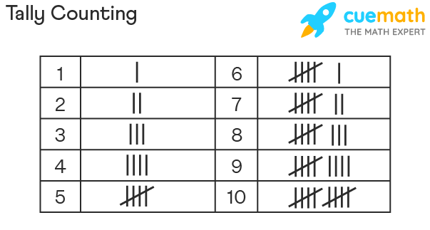
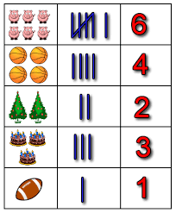
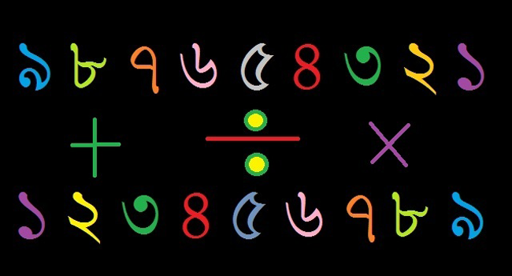
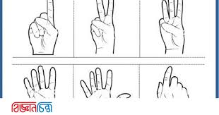
ট্যালির মাধ্যমে গণনা

Slide 15
বিতর্ক প্রতিযোগিতা বিষয়ঃ ট্যালির মাধ্যমে গণনারঃবর্তমান অবস্থা এবং পূর্ব অবস্থা
সময়ঃ ৫ মিনিট
পক্ষদল
বালক
বর্তমান অবস্থা
বিপক্ষদল
বালিকা
পূর্ব অবস্থা

Slide 16
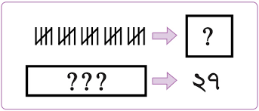
একক কাজ
সময় ৪ মিনিট

Slide 17
একক কাজ
১ নং
২ নং
সময় ৪ মিনিট
দুইটি ঘড়ি লক্ষ্য করে ১ নং ও ২নং ঘড়ির সময় নির্ণয় কর

Slide 18
রোমান সংখ্যা পদ্ধতিঃ
হায়ারোগ্লিফিক্স পদ্ধতি আবিস্কারের পরে গণনার কাজ অনেকটা সহজ হয়ে যায়। এর মাধ্যমে অনেক বড় বড় সংখ্যাকে সহজেই প্রকাশ করা যেত। আর তখনই রোমানরা তাদের নিজস্ব বর্ণমালার মাধ্যমে রোমান সংখ্যা প্রচলন শুরু করে। খ্রিস্টপূর্ব ৩৪০০ সালের দিকে এই পদ্ধতির প্রচলন শুরু হয়। তারা ১-১০ পর্যন্ত সংখ্যা বোঝানোর জন্য বিভিন্ন হরফ ব্যবহার করতো।
এই রোমান পদ্ধতির সঙ্গে আমরা সবাই পরিচিত। এখনো অনেক ক্ষেত্রে এই পদ্ধতির ব্যবহার দেখা যায়।

Slide 19
রোমান সংখ্যা গণনা
রোমান সংখ্যায় গণনার জন্য নিচের সাতাটি অক্ষর চিহ্নরুপে ব্যবহার করা হয় যাদের প্রতিটি একটি নির্দিষ্ট পূর্ণমান রয়েছে
চিহ্ন | I | V | X | L | C | D | M
মান | ১ | ৫ | ১০ | ৫০ | ১০০ | ৫০০ | ১০০০

Slide 20
পাঠ্য বইয়ে ৩ পৃষ্ঠা নিরবপাঠ করে রোমান সংখ্যা লেখার ৬ টি নিয়ম লেখঃ
১।.....................................................................................................................।
২।....................................................................................................................।
৩। ...................................................................................................................।
৪।.....................................................................................................................।
৫। ....................................................................................................................।
৬। ...................................................................................................................।
সময়
৫ মিনিট

Slide 21
একক কাজ
সময়
৫ মিনিট
সংখ্যা | রোমান সংখ্যা পদ্ধতিতে প্রকাশ কর
২৫
৫৫
৭৩
১৫২০
২৫২০
৩০০৫

Slide 22
বাড়ির কাজ
১ নং চিত্রে কতটি রেখা ও ত্রিভুজ আছে
১ নং
২ নং
২ নং চিত্র থেকে তুমি কি ধারনা পেলে তা ব্যাখ্যা কর

Slide 23
মৌলিক সংখ্যা কাকে বলে ?
১ থেকে ১০০ পর্যন্ত মৌলিক সংখ্যা কতটি বা কয়টি -
নিন্মে দেওয়া ছক মোতাবেক প্রজেক্ট তৈরী করে আগামী সাত দিন পর জমা দিবেঃ

Slide 24
আজকের ক্লাসে সহযোগিতার জন্য সবাই কে ধন্যবাদ জানিয়ে শ্রেণির কাজ সমাপ্ত ঘোষনা করছি

